Slide 1
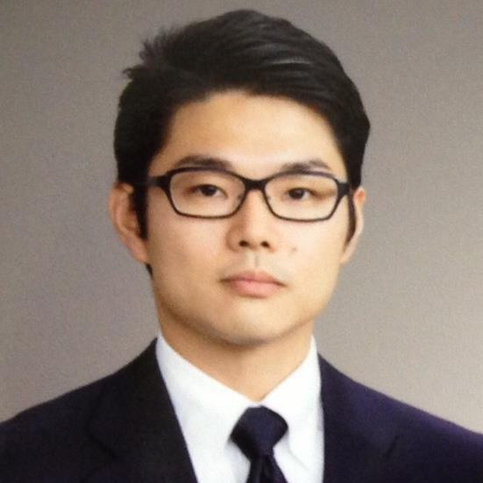
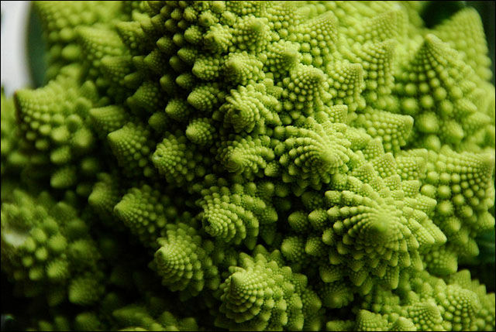
愛知県立半田高等学校
令和３年度 第２回サイエンスコミュニケーション
Keyword
無限・空間・複雑、精密・普遍・抽象
無限から無限を引いて無限で割ったらどうなるかについてお話します。
＜講師からのメッセージ＞
私は横浜出身なのですが、横浜にはランドマークタワーという高い建物があります。ランドマークタワーの展望台からの初日の出は見事なものです。
高校生のとき、初日の出を待つ長い列に並びながら展望台の床で本を読んでいました。その本には、「無限には無限に種類があって、それはカントールの対角線論法でわかる」と書いてありました。電撃が走りました。対角線論法が琴線に触れたんです。初日の出は見逃しました。
そして、その正月から、私は無限のことが気になって気になって仕方ありません。結局、数学者になりました。若さは無敵です。
講師
松尾 信一郎 准教授
名古屋大学大学院
多元数理科学研究科
７月２０日（火） 1４:００～１５:３０ （交流会～１６：４５）
会場：愛知県立半田高等学校 七中記念館
（名鉄住吉町駅より徒歩８分）
当日は新型コロナ感染拡大防止に配慮して行います。
ご来場の際は、マスクの着用にご協力ください。
受付 １３：３０～
講演 １４：００～１５：３０
交流会 １５：４５～１６：４５
入場無料
参加希望者は担当（ ）先生まで (締切： ）

